Slide 1
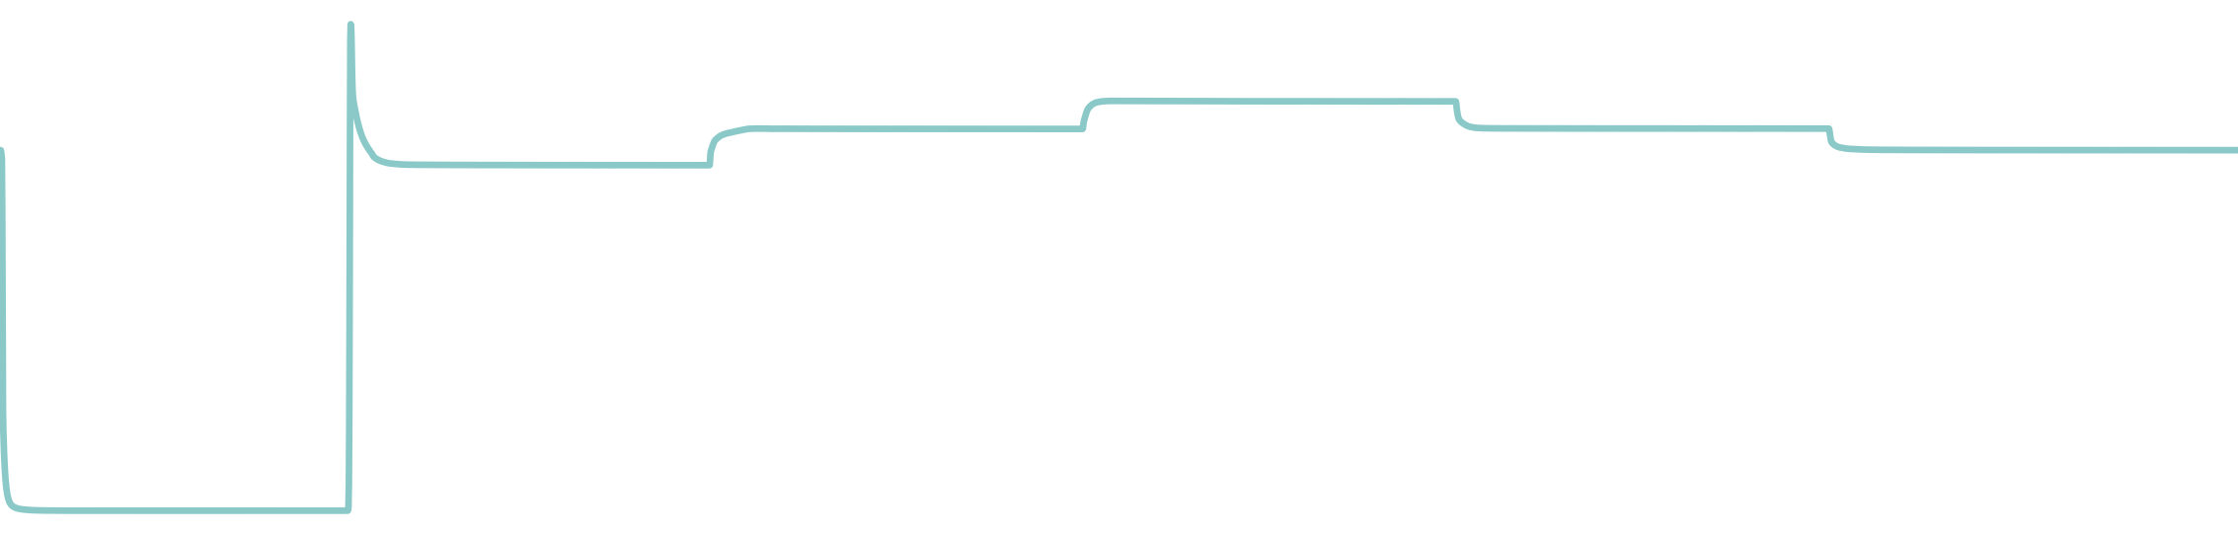
Projet de Machine Learning I | ING2 BDML | EFREI Paris
Maintenance prédictive d'une vanne hydraulique
Prédire, cycle par cycle, si la vanne est optimale à partir de deux capteurs
Fode
Ascelle
Seyni
2026 / 2027
Notes:
Fode (20 s). Bonjour, nous sommes Fode, Ascelle et Seyni. Notre projet : prédire, pour chaque cycle de production d'une machine hydraulique, si sa vanne fonctionne de façon optimale, à partir de deux capteurs seulement. Je présente le problème et notre découpage des données, Ascelle les features et le choix du modèle, Seyni les résultats.

Slide 2
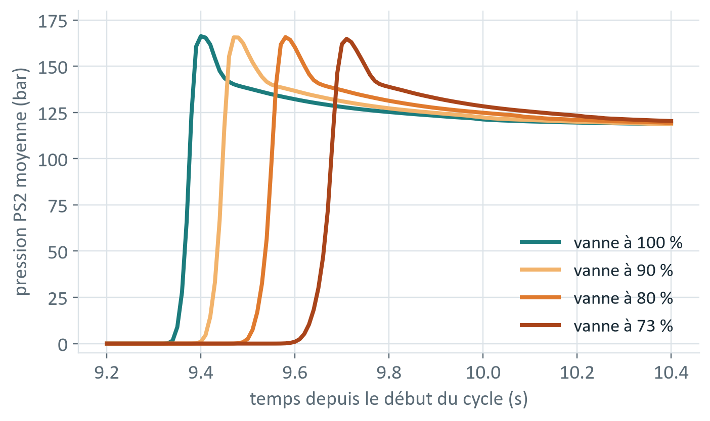

La pression révèle l'usure de la vanne
Fode
Deux capteurs, une cible binaire : la vanne est-elle optimale (100 %) ou dégradée ?
2205
cycles de production de 60 secondes
6600
mesures par cycle : pression (100 Hz) et débit (10 Hz)
51 % / 49 %
vannes optimales / dégradées : classes équilibrées
Cible
1 : vanne à 100 %
0 : vanne à 90, 80 ou 73 %
Pression moyenne des 2000 cycles d'apprentissage. Plus la vanne est usée, plus la pression monte tard : de 0,07 s (90 %) à 0,3 s (73 %) de retard.
Notes:
Fode (1 min 15). Chaque cycle dure 60 secondes. Deux capteurs l'enregistrent : la pression, 100 fois par seconde, et le débit, 10 fois par seconde, soit 6600 mesures par cycle. On dispose de 2205 cycles. La vanne a quatre états : 100, 90, 80 et 73 %. On en fait une classification binaire : optimale ou dégradée, avec des classes équilibrées. Le graphique montre l'essentiel : en début de cycle, plus la vanne est usée, plus la pression monte tard. Le retard va de 7 centièmes à 3 dixièmes de seconde. C'est ce détail très fin que le modèle doit capter.

Slide 3



Découpage : celui de l'énoncé, pas un tirage aléatoire
Fode
Les 2000 premiers cycles pour apprendre, les 205 derniers pour le test final.
Des cycles quasi jumeaux
Tirage aléatoire : 38 % des cycles de test ont un voisin du train à 5 cycles au plus. Énoncé : 0 %.
Un test décalé, comme en production
36 % de vannes optimales (53 % en train), refroidisseur toujours à 100 %.
Notre protocole
Tout est appris sur les 2000 premiers cycles. Le test ne sert qu'une fois, à la fin.
Mêmes features, mêmes modèles : seul le découpage change. Le tirage aléatoire promet presque zéro erreur.
Notes:
Fode (1 min 15). Nous avons d'abord fait un tirage aléatoire 80 / 20 : les scores étaient presque parfaits, ce qui nous a alertés. La vanne ne change d'état que 145 fois en 2205 cycles, donc des cycles voisins sont presque identiques. Avec un tirage aléatoire, 38 % des cycles de test ont un quasi jumeau dans le train : le modèle reconnaît plus qu'il ne généralise. Avec le découpage de l'énoncé, aucun. Ce test est aussi décalé : moins de vannes optimales, refroidisseur toujours sain. C'est la situation réelle : prédire des cycles futurs. Tout est donc appris sur les 2000 premiers cycles, et le test ne sert qu'une fois, à la fin. Je laisse la parole à Ascelle.

Slide 4
Features : l'histogramme des valeurs l'emporte
Ascelle
Résumer chaque cycle en quelques nombres, puis ne garder que les plus utiles.
1
Résumer
6600 mesures pour 2000 exemples, c'est trop : quatre façons de résumer un cycle testées.
2
Histogramme
20 intervalles de pression, 20 de débit. Chaque feature est la part du cycle passée dans un intervalle.
3
Sélectionner, sur le train seulement
Retrait des features quasi constantes et d'une feature par paire corrélée à plus de 0,85 : 40 features, 14 gardées.
Erreur = 1 - F1 macro. Entre parenthèses : features gardées. L'histogramme mesure le temps passé à basse pression.
Notes:
Ascelle (1 min 20). 6600 valeurs par cycle pour 2000 exemples, c'est trop : on résume chaque cycle. Nous avons comparé quatre méthodes : statistiques classiques, spectre de Fourier, les deux ensemble, et histogramme. L'histogramme découpe la plage de pression et de débit en 20 intervalles et mesure la part du cycle passée dans chacun. Il capte directement le temps passé à basse pression, donc le retard vu par Fode. En validation croisée, c'est la méthode qui fait le moins d'erreurs, en moyenne sur nos 12 modèles : 1,9 %. On supprime ensuite les features constantes et redondantes, toujours sur le train seulement : il en reste 14.

Slide 5

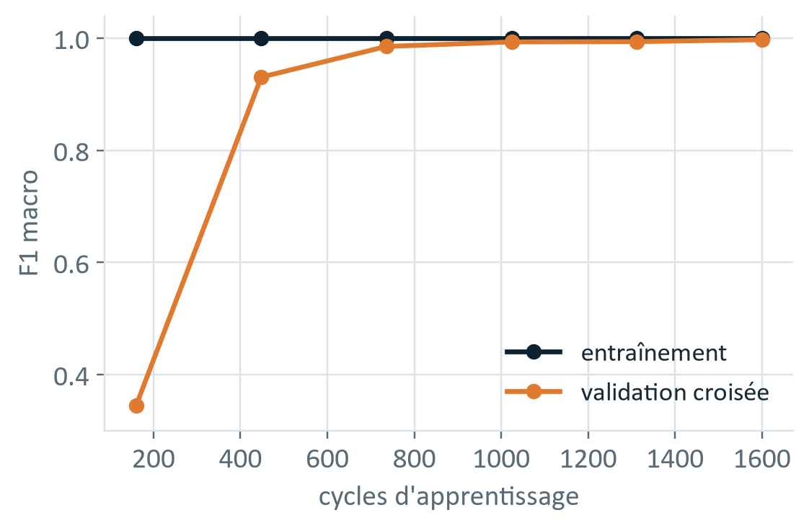
Modèle retenu : le gradient boosting
Ascelle
12 modèles linéaires, non linéaires et d'ensemble, comparés en validation croisée sur le train.
Pourquoi lui
Erreur la plus basse (0,25 %), à égalité avec la forêt et AdaBoost, et la plus stable d'un pli à l'autre.
Biais et variance faibles : 1,00 en entraînement, 0,997 en validation.
Erreur = 1 - F1 macro. Réglage par grid search, validation croisée 5 plis ; le random search trouve le même score 3 fois plus vite.
Notes:
Ascelle (1 min 20). Nous avons testé les modèles du cours : régression logistique, linéaire ; k plus proches voisins, arbre, SVM et Naive Bayes, non linéaires ; puis des ensembles : bagging, boosting, vote et stacking. Les modèles sensibles à l'échelle sont précédés d'une standardisation. Chaque modèle est réglé par grid search en validation croisée ; le random search donne le même résultat trois fois plus vite. Naive Bayes est en retrait : il suppose des features indépendantes, ce qui est faux ici. Nous retenons le gradient boosting : erreur la plus basse et la plus stable. Sa courbe d'apprentissage montre un biais faible et un écart train / validation qui se referme : peu de variance. Seyni présente les résultats sur le test.

Slide 6
Test final : 201 cycles sur 205 bien classés
Seyni
Gradient boosting évalué une seule fois sur les 205 derniers cycles.
Prédiction du modèle
0,979
98,0 %
1,00
dégradée
optimale
Réel : dégradée
F1 macro
exactitude
AUC (courbe ROC)
128
4
bien classées
erreurs
Réel : optimale
0
73
erreur
bien classées
132 vannes dégradées et 73 optimales dans le test.
Les 4 erreurs : des vannes à 90 %, l'usure la plus légère, prédites optimales.
Notes:
Seyni (1 min 30). Sur les 205 cycles du test, utilisés une seule fois, le modèle en classe correctement 201. F1 macro de 0,979, exactitude de 98 %, AUC de 1 : les probabilités séparent parfaitement les deux classes, seul le seuil de décision laisse passer quatre cas. Les vannes optimales sont toutes reconnues. Les quatre erreurs sont des vannes à 90 %, l'usure la plus légère, prises pour des vannes optimales. Les vannes à 80 et 73 %, les plus proches de la panne, sont toutes détectées. Le score est un peu plus bas qu'en validation croisée, ce qui est attendu avec un test décalé.

Slide 7


Le modèle a retrouvé la physique du problème
Seyni
Ce qui compte pour le modèle : le temps passé à basse pression en début de cycle.
Une feature décide presque tout
Part du cycle entre 0 et 8,4 bar : la mélanger fait perdre 0,49 de F1, chacune des 13 autres moins de 0,004.
Une règle simple, presque aussi bonne
Vanne optimale si moins de 9,22 s à basse pression : 93,2 % d'exactitude sur le test, contre 98,0 % pour le modèle.
Écart avec une vanne à 100 % (9,18 s en moyenne).
À retenir
Deux capteurs suffisent : l'usure se lit dans le retard de montée en pression.
Un découpage honnête évite un score trompeur : le test simule des cycles futurs.
Limite : l'usure légère (90 %) reste la plus difficile à détecter.
Notes:
Seyni (1 min 20). Pour comprendre le modèle, nous avons mesuré l'importance de chaque feature par permutation. Une seule domine : la part du cycle passée entre 0 et 8,4 bar, autrement dit le temps à basse pression avant la montée. Plus la vanne est usée, plus ce temps s'allonge, de 7 centièmes à 28 centièmes de seconde. Une règle d'une ligne sur cette feature atteint déjà 93 % d'exactitude ; le modèle complet monte à 98 %. À retenir : deux capteurs suffisent, le découpage honnête change le diagnostic, et l'usure légère reste la limite principale. Pour aller plus loin, un capteur de pression plus fin ou des cycles de test avec un refroidisseur dégradé. Merci, nous sommes prêts pour vos questions.

